Slide 1

Đạo đức 1
Chủ đề: Quan tâm, chăm sóc người thân trong gia đình
Bài 8. Em với ông bà, cha mẹ

Slide 2



Slide 3


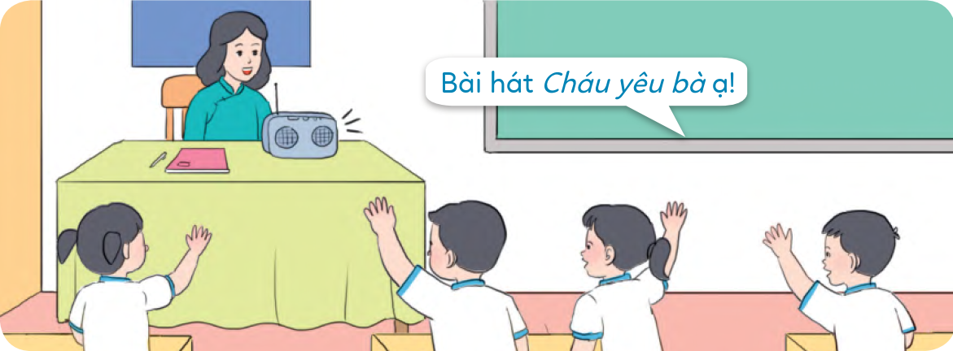
Các em cùng chơi trò chơi “Nghe giai điệu,
đoán tên bài hát” và trả lời câu hỏi:
Các bài hát nói về
chủ đề gì?

Slide 4

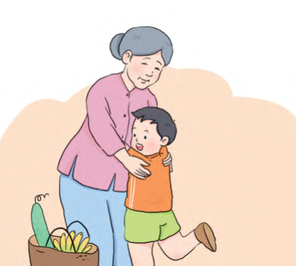


Bài hát Cháu yêu bà
Bài hát 1

Slide 5

Bài hát
Ba ngọn nến lung linh
Bài hát 2

Slide 6
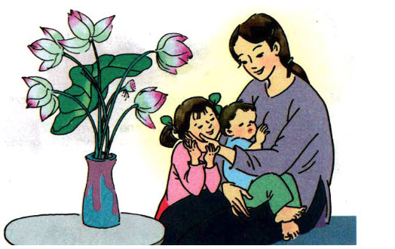
Bài hát
Bàn tay mẹ
Bài hát 3

Slide 7
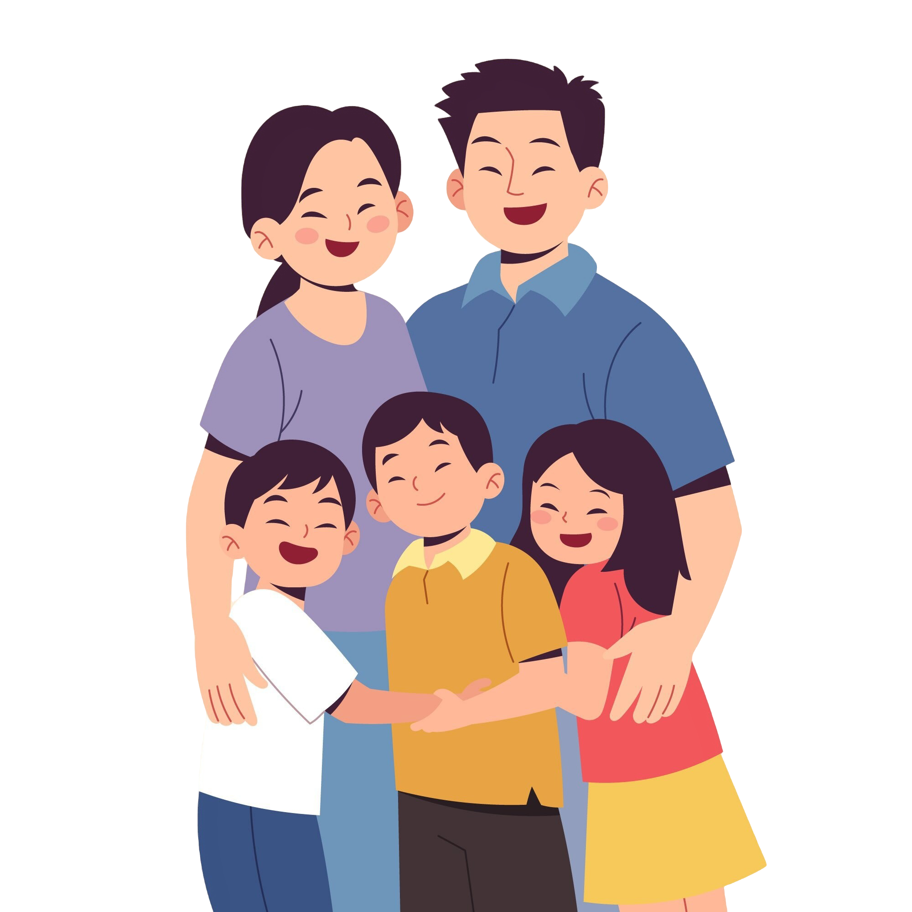
Bài hát
Cho con
Bài hát 4

Slide 8


Slide 9



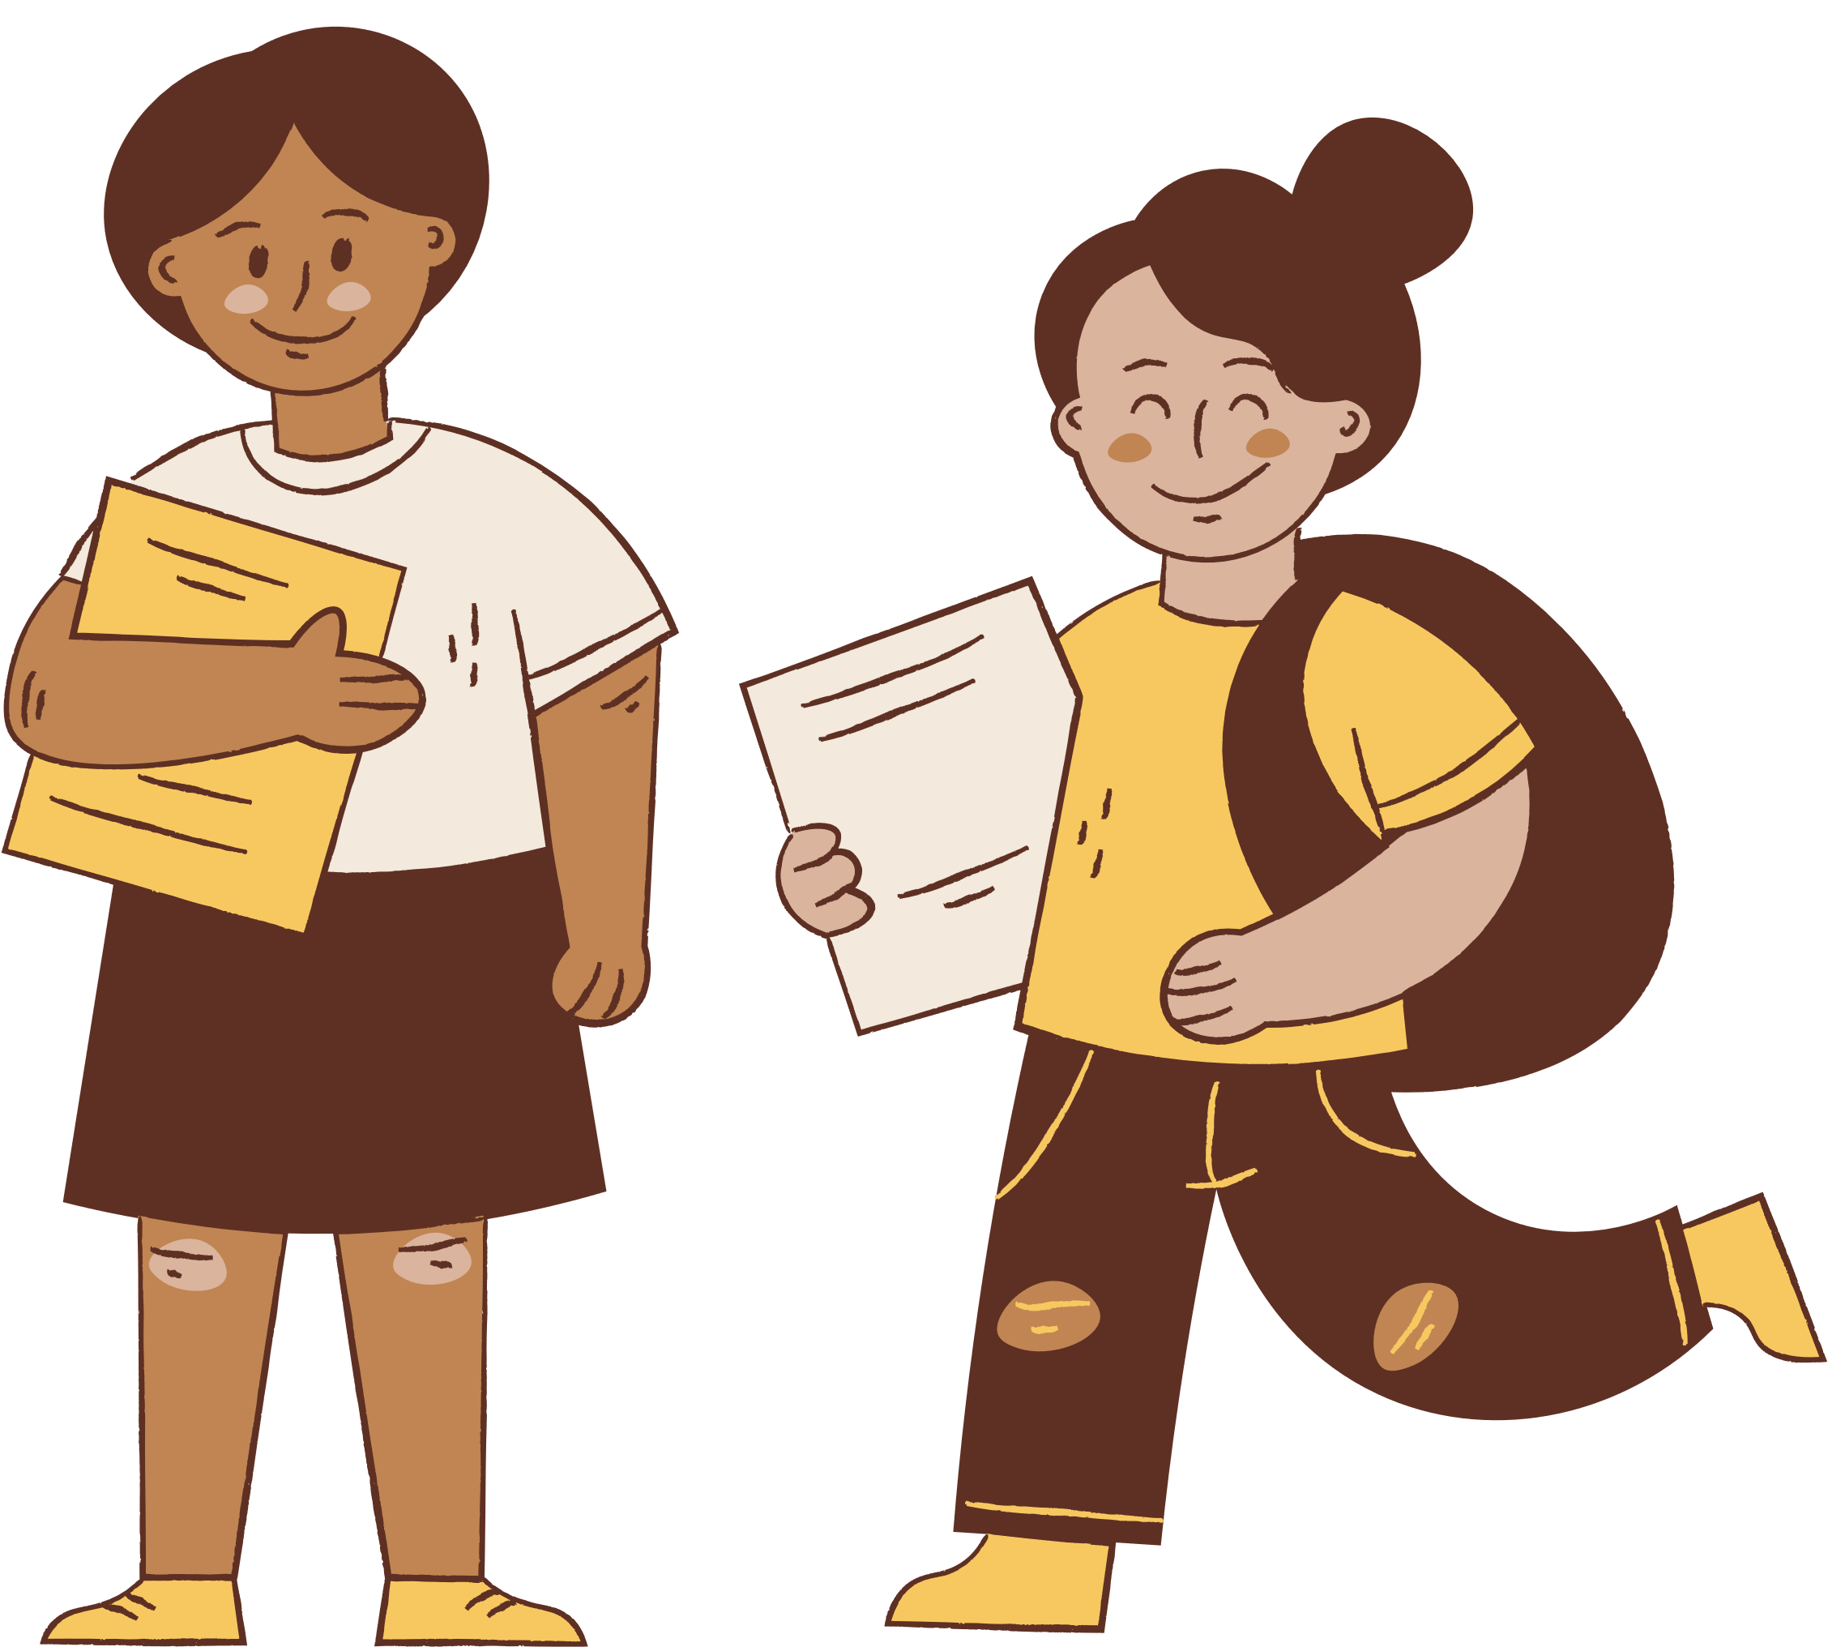
HOẠT ĐỘNG 1: KỂ CHUYỆN THEO TRANH
HOẠT ĐỘNG NHÓM ĐÔI
Quan sát các tranh trong câu chuyện “Quà tặng mẹ”, SGK – tr39, 40 và kể chuyện theo tranh

Slide 10
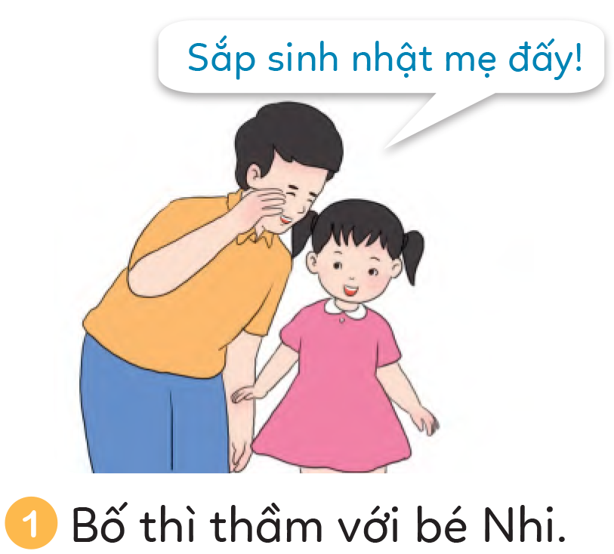
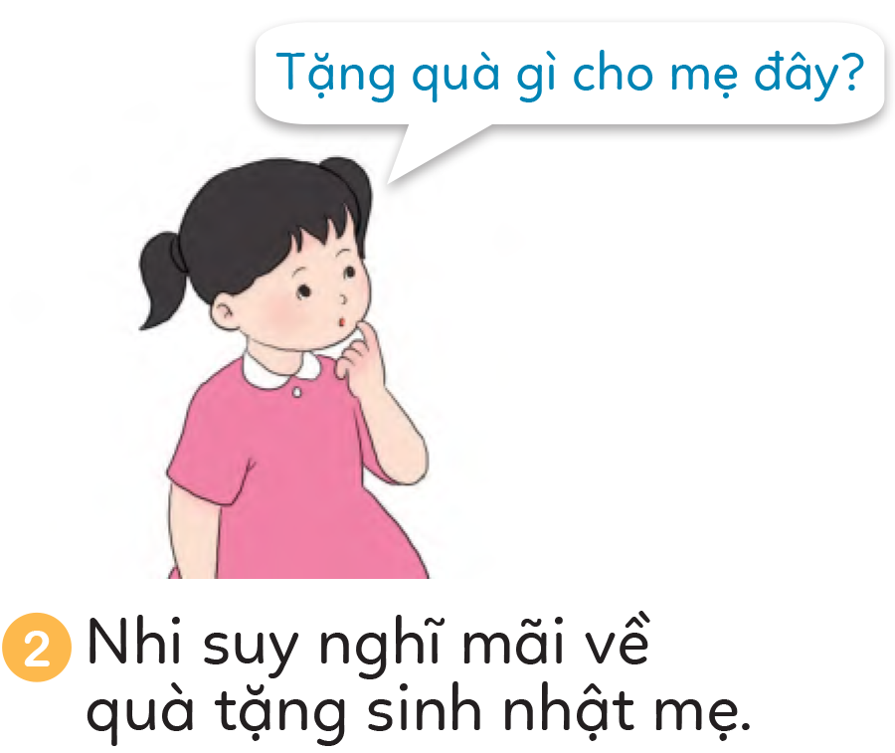

Slide 11
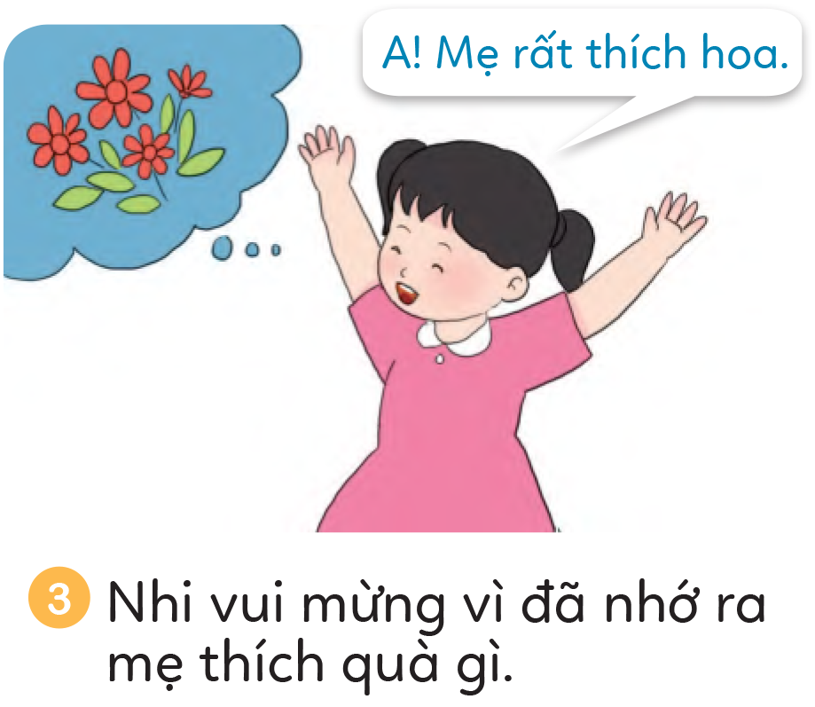
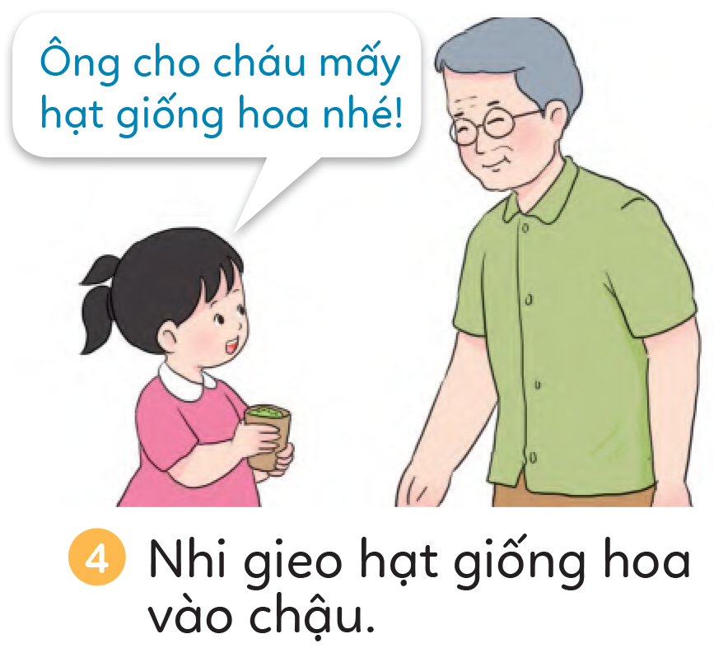

Slide 12
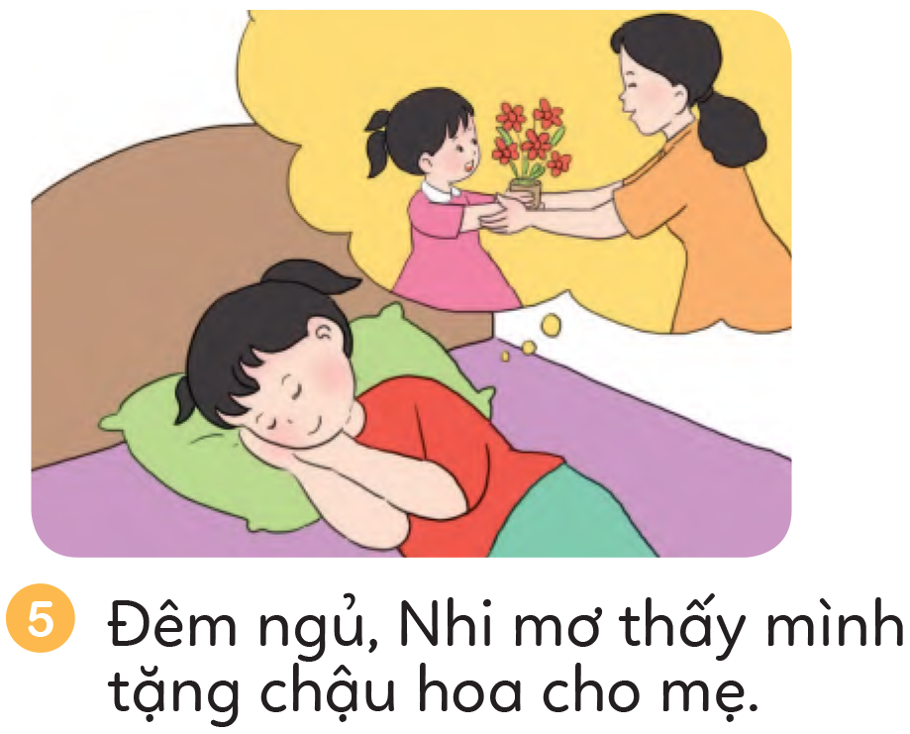
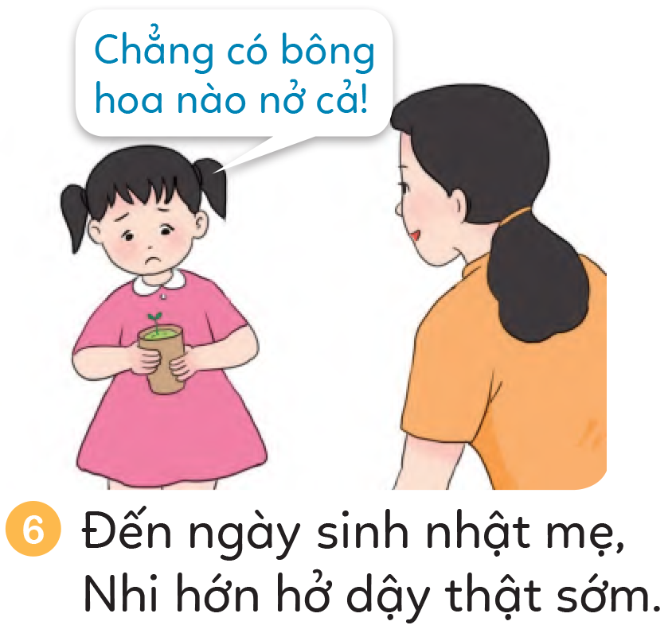

Slide 13
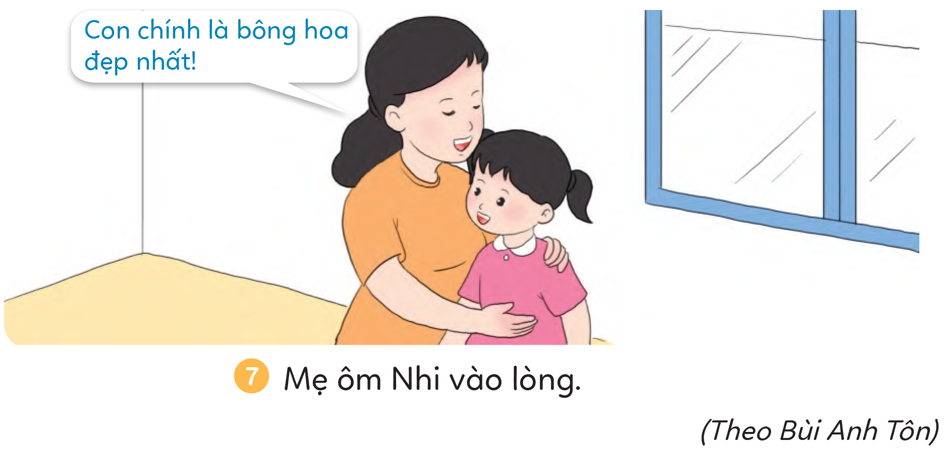

Slide 14

Sau khi nghe
câu chuyện, cả lớp cùng trả lời câu hỏi
Nhi đã làm gì để có quà tặng
sinh nhật mẹ?
Việc làm đó thể hiện điều gì?

Slide 15
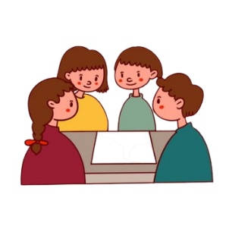
HOẠT ĐỘNG 2: TÌM HIỂU NHỮNG VIỆC LÀM THỂ HIỆN
QUAN TÂM, CHĂM SÓC ÔNG BÀ, CHA MẸ
YÊU CẦU: Các em hãy quan sát tranh trong SGK – tr41 và thảo luận theo nhóm các câu hỏi sau:
- Bạn trong các tranh đã quan tâm, chăm sóc ông bà, cha mẹ bằng những việc làm nào?
- Ông bà, cha mẹ cảm thấy thế nào trước những việc làm đó?

Slide 16
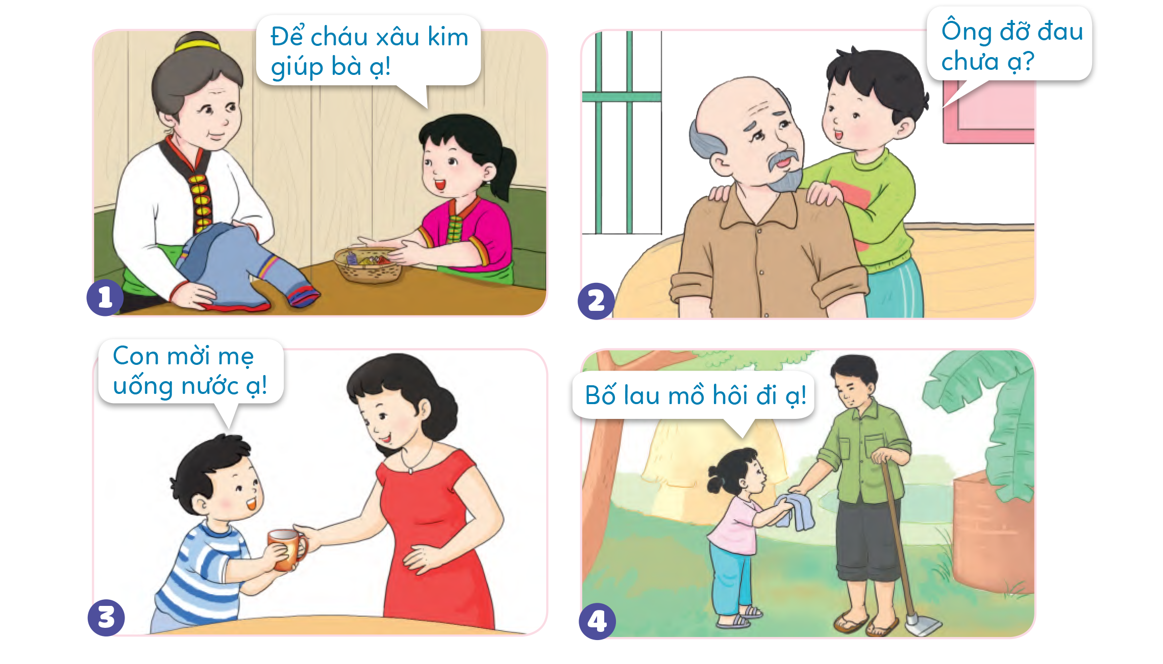

Slide 17
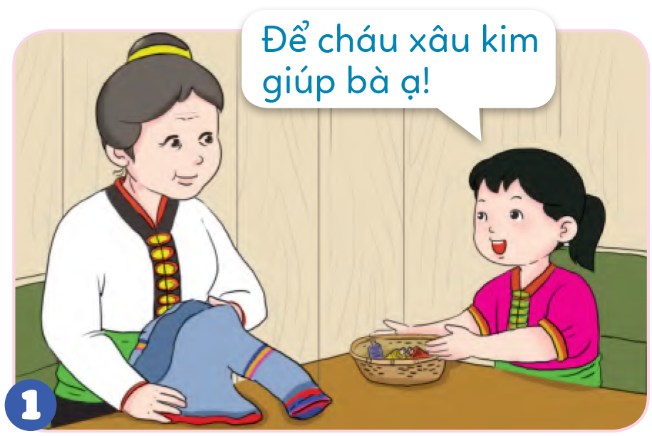
Bạn nhỏ thấy bà đang
ngồi khâu, bạn đề nghị: “Để cháu xâu kim giúp bà ạ!”.

Slide 18
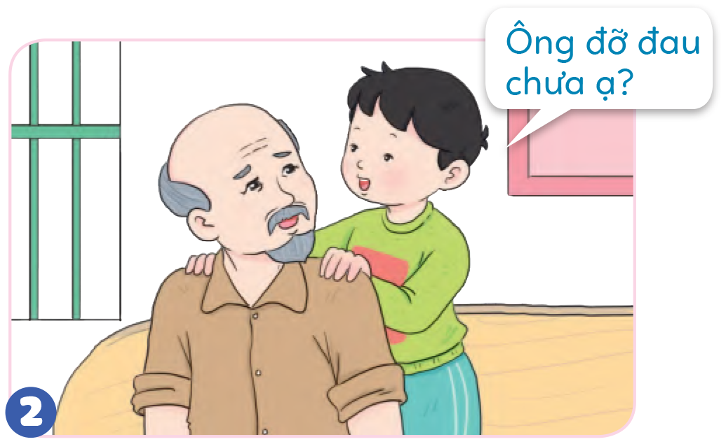
Bạn nhỏ đang bóp vai cho ông, bạn hỏi: “Ông đỡ đau chưa ạ?”.

Slide 19
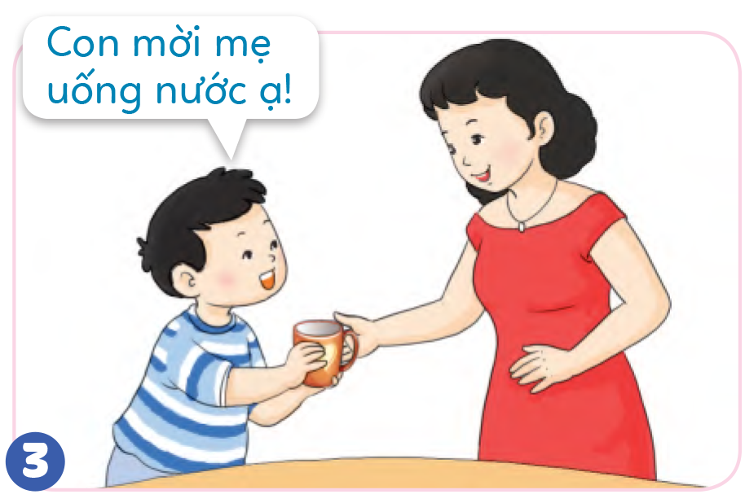
Bạn nhỏ mang nước mời mẹ uống. Bạn nói: “Con mời mẹ uống nước ạ!”.

Slide 20
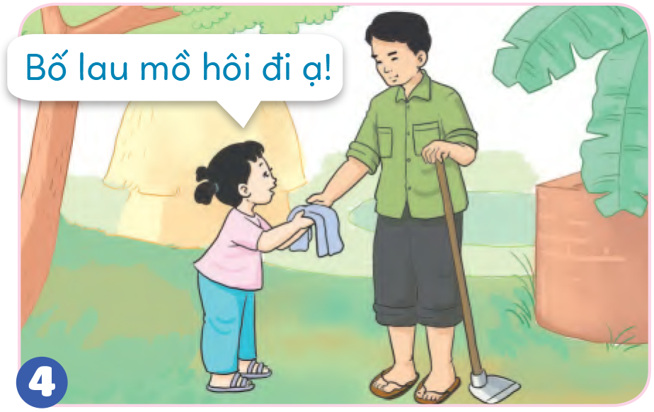
Bạn nhỏ mang khăn cho bố lau mồ hôi khi bố đi làm đồng về. Bạn nói: “Bố lau
mồ hôi đi ạ!”.

Slide 21


Slide 22



Hoạt động 1: Bày tỏ thái độ
HOẠT ĐỘNG
CÁ NHÂN
Cả lớp quan sát tranh trong SGK – tr41, 42 và thảo luận em đồng tình hay không đồng tình về việc làm của bạn trong mỗi tranh và giải thích lý do vì sao.

Slide 23
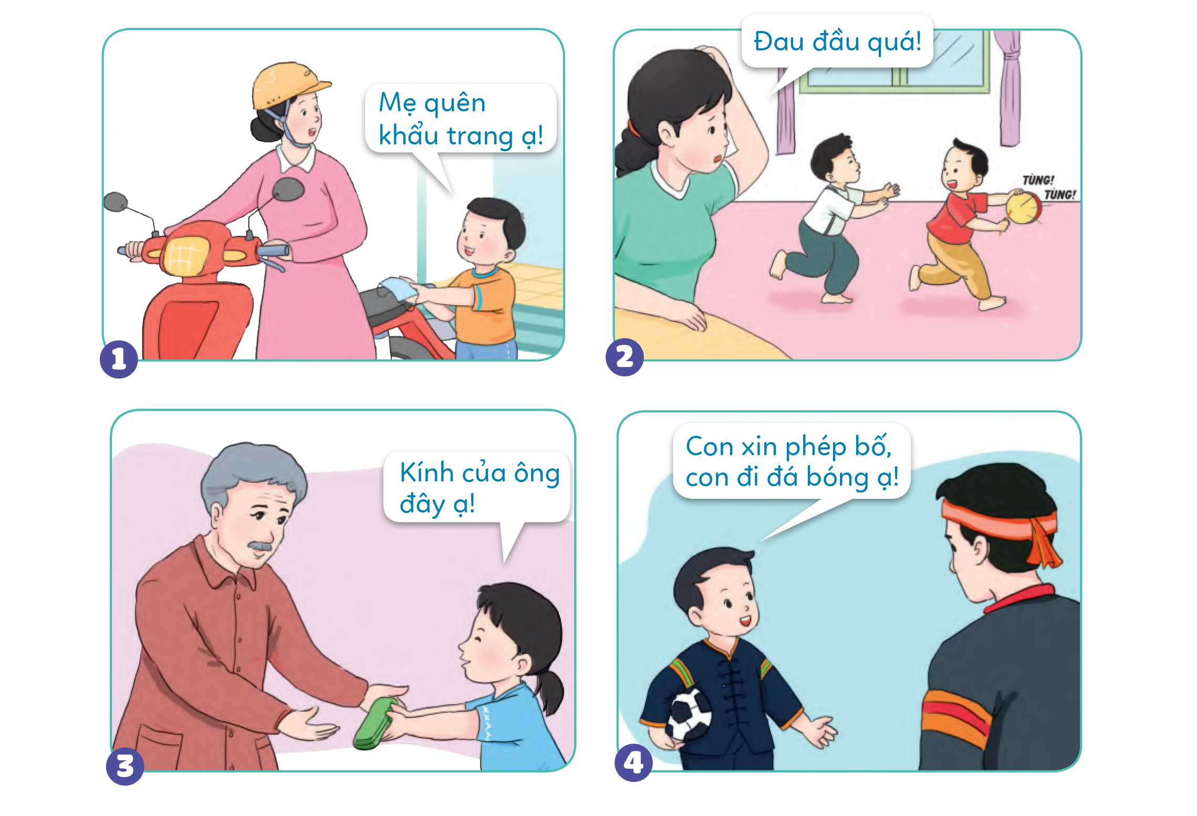

Slide 24
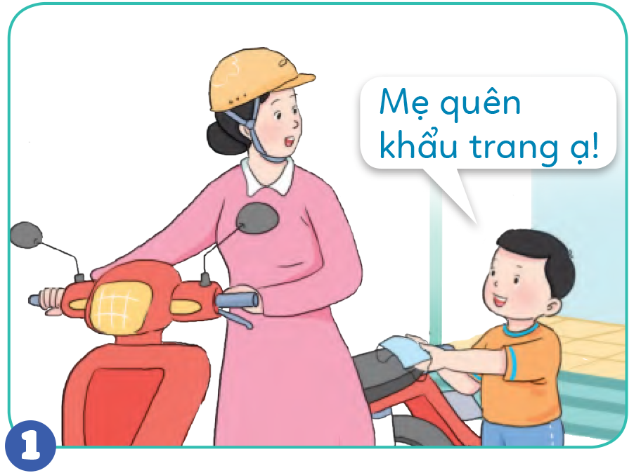
GỢI Ý TRẢ LỜI
Mẹ đi làm quên khẩu trang, bạn nhỏ đã mang khẩu trang cho mẹ và đưa bằng hai tay. Đồng tình với việc làm của bạn vì việc làm đó thể hiện sự quan tâm và lễ phép với mẹ.

Slide 25
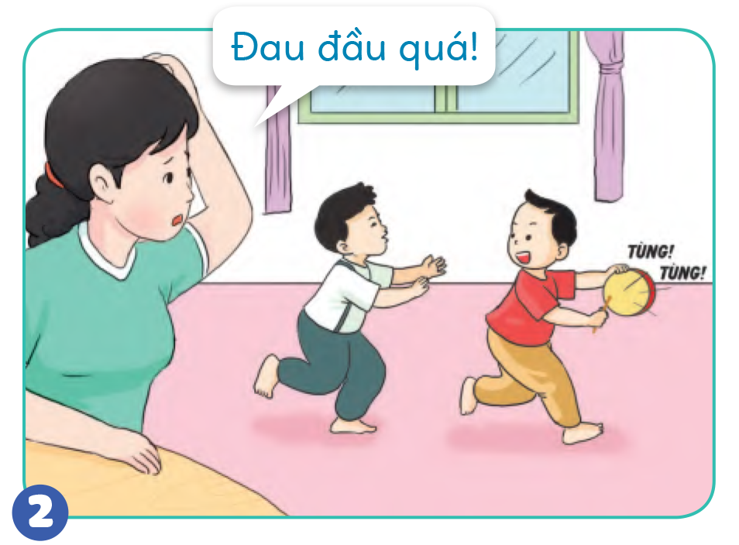
GỢI Ý TRẢ LỜI
Mẹ đang đau đầu, hai bạn nhỏ vẫn chơi đùa và đánh trống ầm ĩ. Không đồng tình với việc làm của bạn nhỏ vì bạn đã làm ồn khiến mẹ đau đầu thêm.

Slide 26
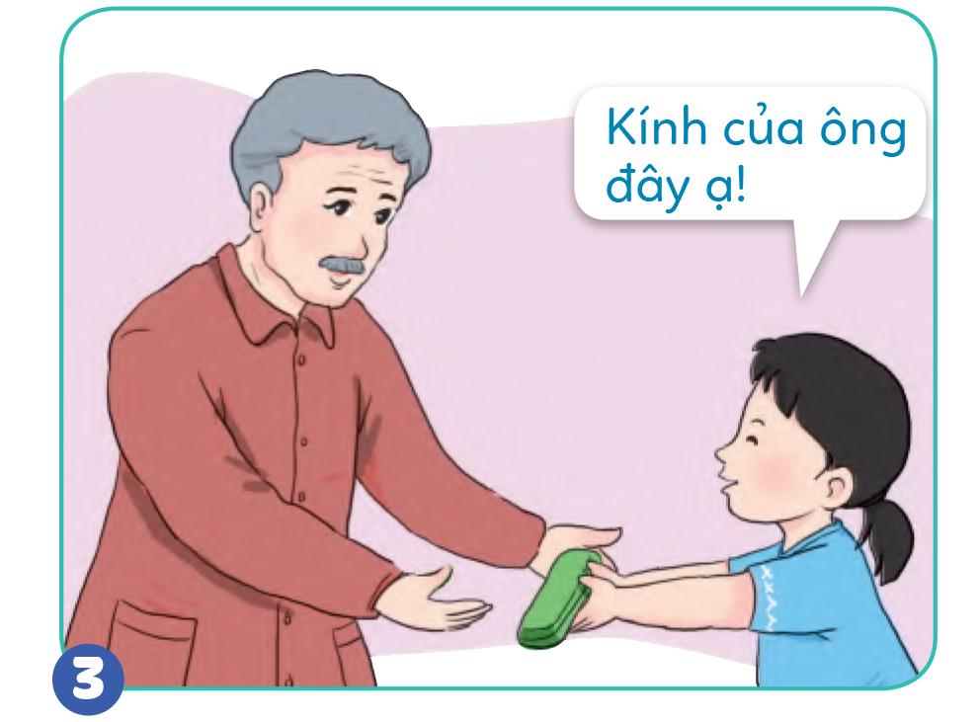
GỢI Ý TRẢ LỜI
Ông đi tìm kính để đọc báo. Bạn nhỏ đã tìm kính và đưa cho ông bằng hai tay. Đồng tình với việc làm của bạn vì việc làm đó thể hiện sự quan tâm và lễ phép với ông.

Slide 27
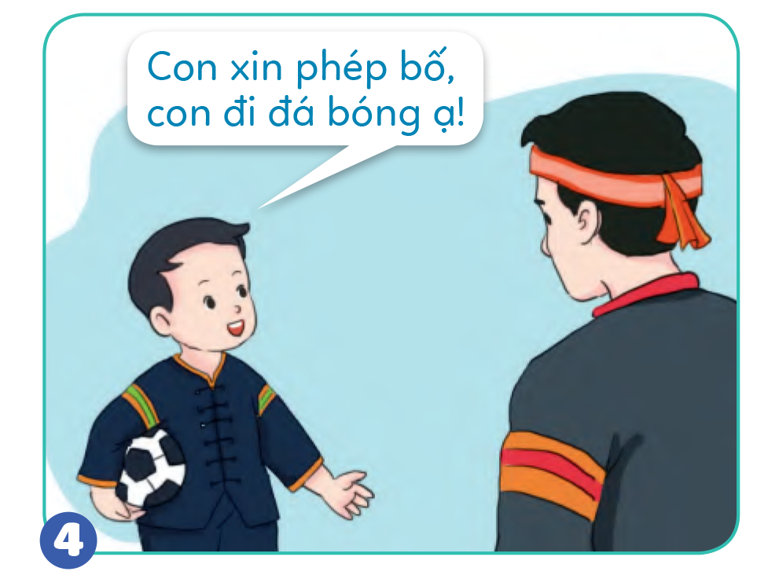
GỢI Ý TRẢ LỜI
Bạn nhỏ xin phép bố để đi đá bóng. Đồng tình với việc làm của bạn vì việc làm đó thể hiện sự lễ phép với bố.

Slide 28

Hoạt động 2: Xử lý tình huống
Hoạt động nhóm
Các nhóm quan sát các tranh
tình huống trong SGK – tr42, 43,
thảo luận, nêu nội dung và đóng vai theo từng tình huống.

Slide 29
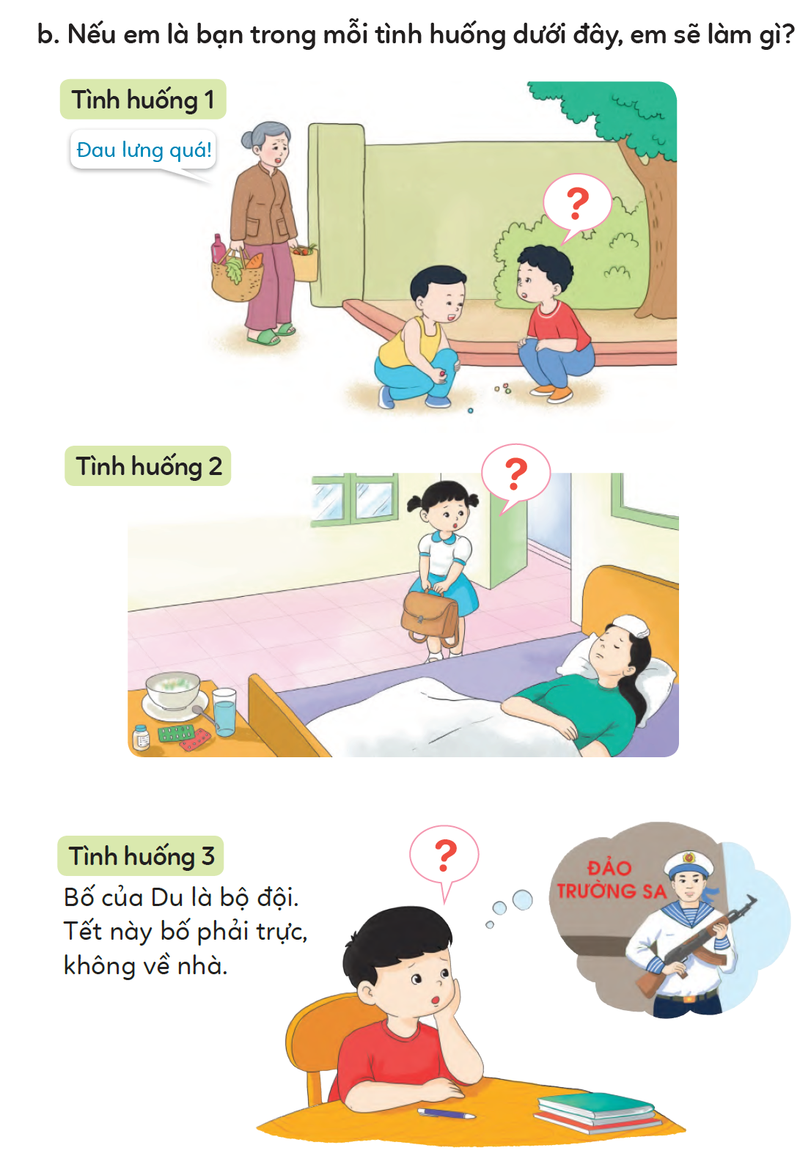
Tình huống 1: Nam đang chơi bi với bạn ở sân thì thấy bà đi chợ về, tay xách nặng.
Nếu là Nam, em sẽ làm gì?

Slide 30
Tình huống 2: Mai đi học về thấy mẹ bị sốt nằm trên giường.
Nếu là Mai, em sẽ làm gì?

Slide 31
Tình huống 3: Bố của Du là bộ đội đóng quân ở đảo Trường Sa. Tết này bố phải trực, không về nhà.
Nếu là Du, em sẽ làm gì?

Slide 32
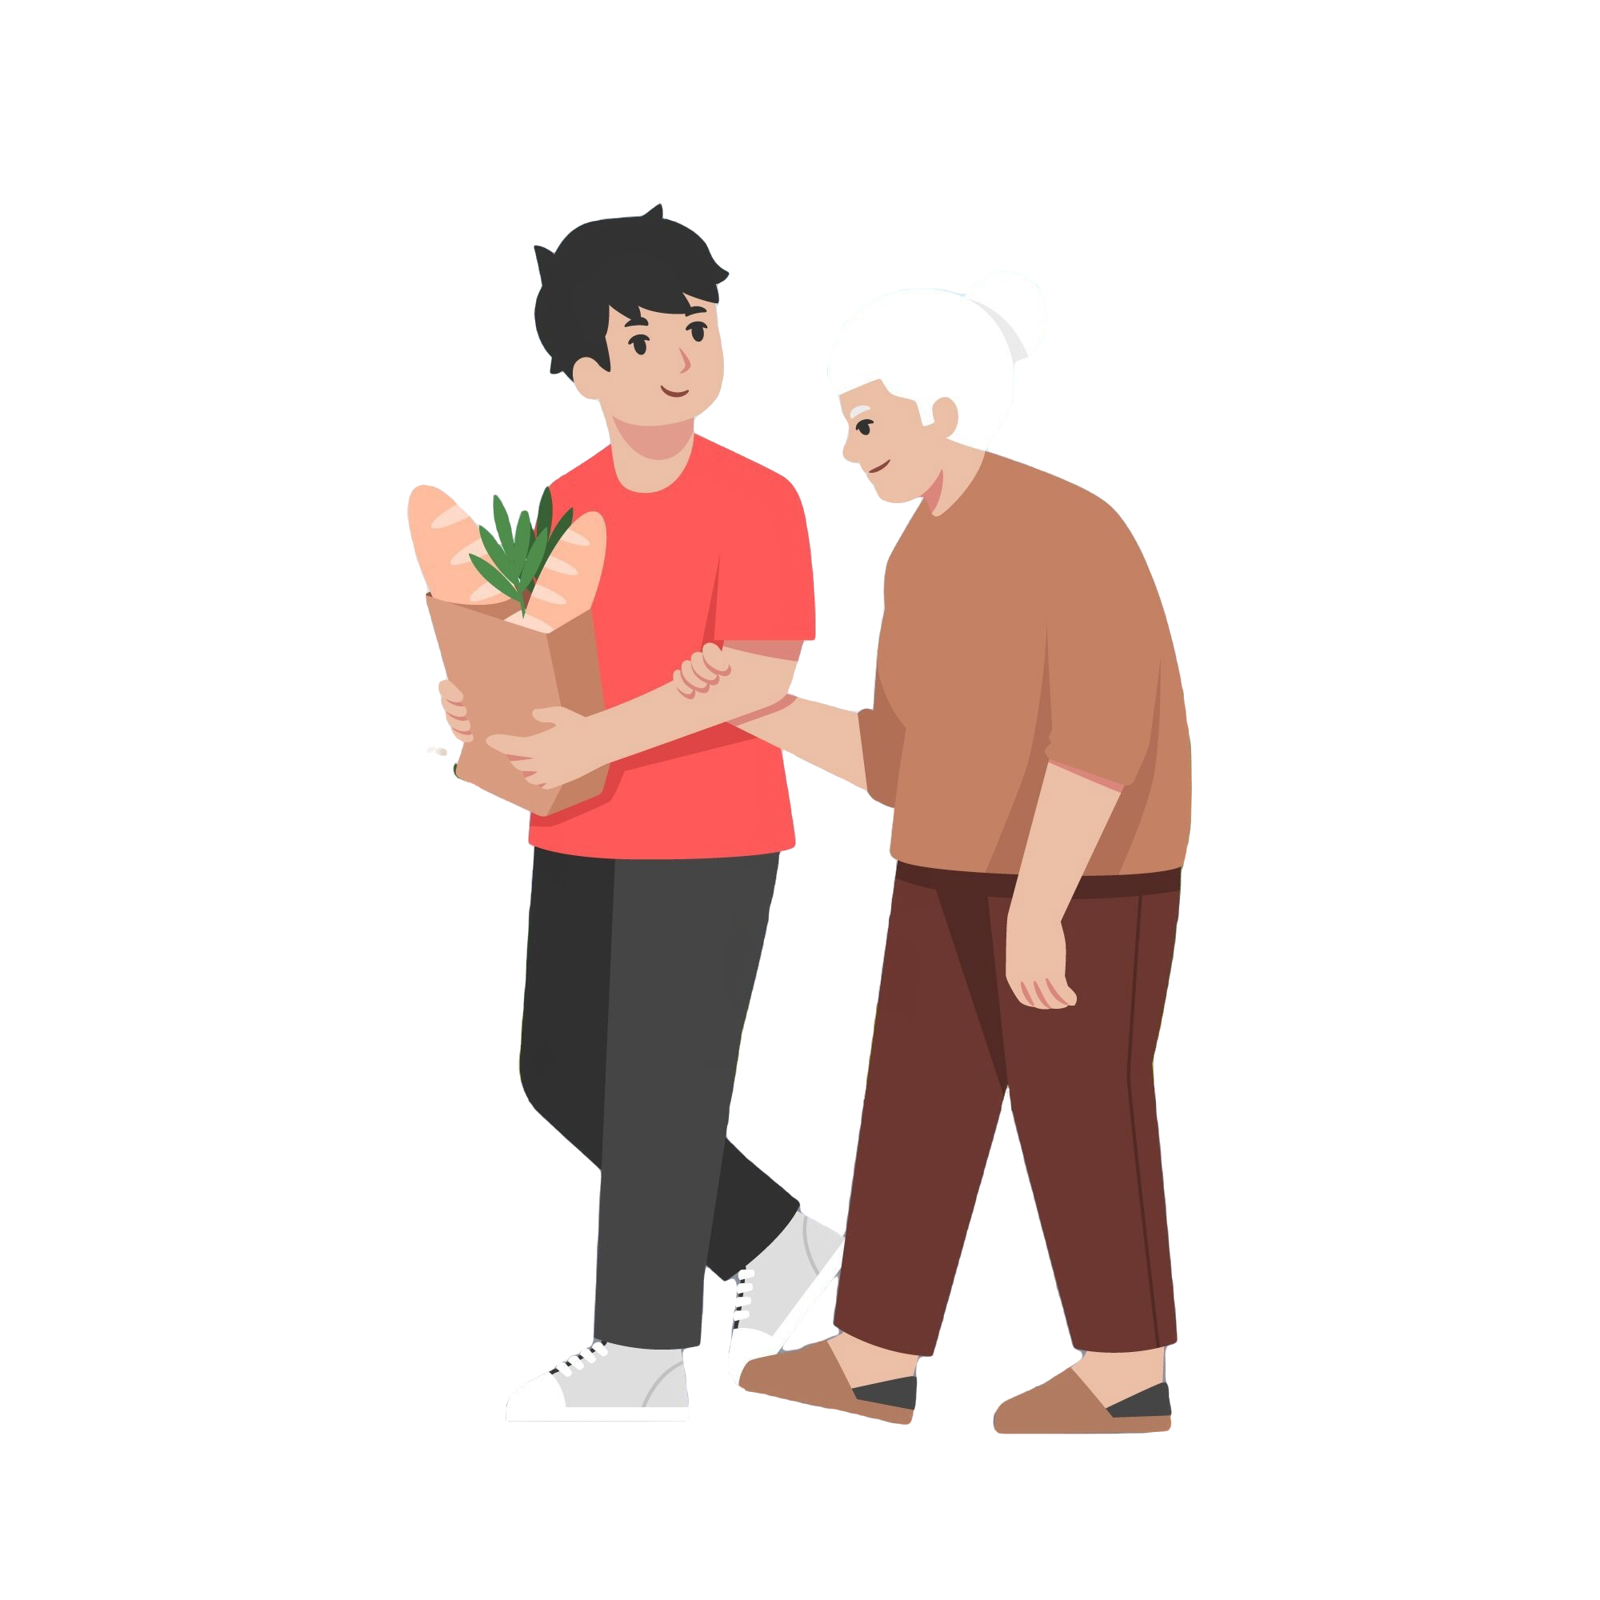
GỢI Ý TRẢ LỜI
TÌNH HUỐNG 1
Khi thấy bà xách nặng, em nên dừng chơi, ra xách đồ giúp bà vào nhà, lấy nước cho bà uống.

Slide 33

GỢI Ý TRẢ LỜI
TÌNH HUỐNG 2
Khi thấy mẹ bị sốt, em nên hỏi han xem mẹ đau ở đâu, lấy nước cho mẹ uống thuốc, bóp chân, bóp tay cho mẹ đỡ mỏi.

Slide 34
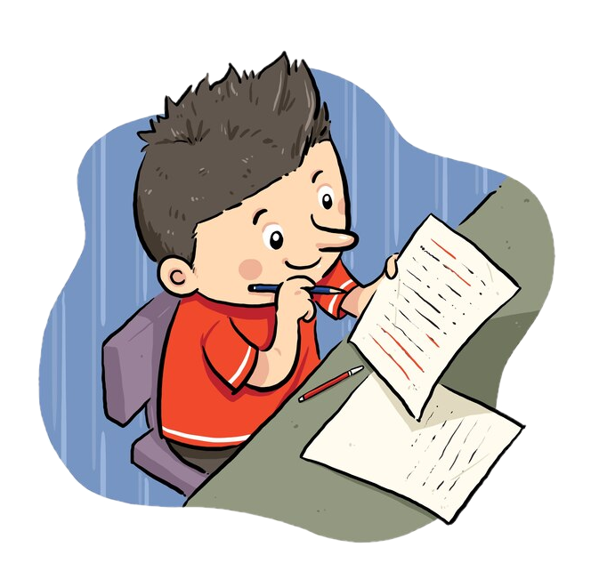
GỢI Ý TRẢ LỜI
TÌNH HUỐNG 3
Bố là bộ đội ngoài đảo xa, tết phải trực, không về nhà được, em nên gọi điện thoại hoặc viết thư thăm hỏi và kể chuyện vui của em, của mọi người ở nhà để bố yên tâm công tác.

Slide 35


Hoạt động 3: Tự liên hệ
Hãy kể những việc em đã làm để thể hiện sự quan tâm, chăm sóc ông bà, cha mẹ.

Slide 36


Slide 37


Trong giờ học
Cùng bạn tập nói những lời lễ độ với ông bà, cha mẹ.
Thực hành làm thiệp chúc mừng ông bà, cha mẹ

Slide 38
Sau giờ học
Thực hiện những việc làm để thể hiện sự quan tâm, chăm sóc ông bà, cha mẹ khi:
- Ông bà, cha mẹ ốm, mệt.
- Ông bà, cha mẹ bận việc.
- Ông bà, cha mẹ vừa đi xa về.

Slide 39


Slide 40

LỜI KHUYÊN
Em luôn chào hỏi ân cần
Quan tâm, chăm sóc người thân trong nhà.

Slide 41


HƯỚNG DẪN VỀ NHÀ
Đọc lại bài học Em với ông bà, cha mẹ.
Hoàn thành nhiệm vụ đã giao phần Vận dụng.
Đọc trước Bài 9. Em với anh chị trong gia đình.

Slide 42
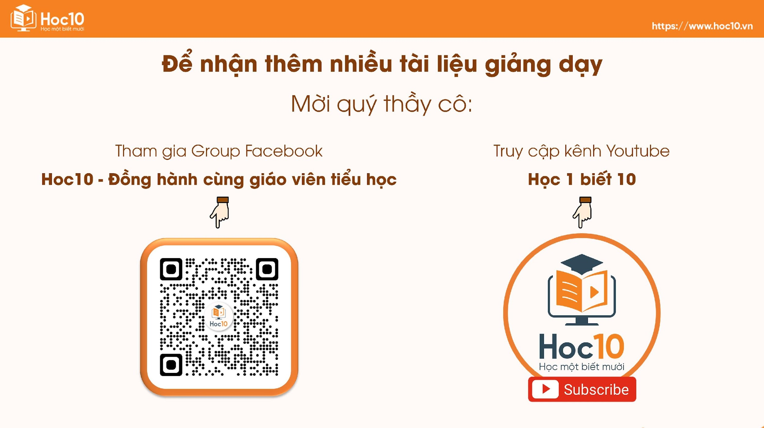
Notes:
https://www.youtube.com/@hoc1biet10

Slide 43


